Slide 1
2019.11.28 제출
9주차

Slide 2
페북의 화폐 리브라
암호화폐
개인들의 연대에 의해 발권되는
비트코인,이더리움
기업들이 연합해 중앙화된 전자화폐
리브라
국가주도 중앙은행이 발행하는 암호화폐
중국 CBDC(Central Bank Digital Currency)
리브라와 중국의 cbdc는 연관이 많다.
중앙집권적 화폐
차이점
리브라는 사기업이지만 cbdc는 중앙은행

Slide 3
비트코인
탈 중앙화된 암호화 화폐이자 결제시스템
히피 사이퍼 펑크로 인해 오게됨
개인 자유 프라이버시 보호를 중시를 위해서
사이버펑크 = 가상현실+반항적 패션 경향
약자에게 프라이버시를 강자에게 투명성을
암호학 기술,익명성

Slide 4
신용카드 결제시스템과 비트코인 결제 차이점
수수료 차이,거래시간
실제 결제수단으로 비트코인이 사용되고 있는예시는?
암호화폐 거래소

Slide 5
DApp
1. 스마트컨트랙트 프로그래밍
2. 블록체인 탐색기
3. 투표시스템
4. 토큰 시스템
5. 이력관리 시스템
6. 기타

Slide 6
프로젝트 !
Client(web) html –server(node.js)-DB(mongdb)
오늘 node_html 사용
cd c:/workspace
Git clone 뒤에홈페이지
Cd node_html\ 경로이동
npm I 패키지 설치
node index 실행패키지
후 localhost:3000

Slide 7
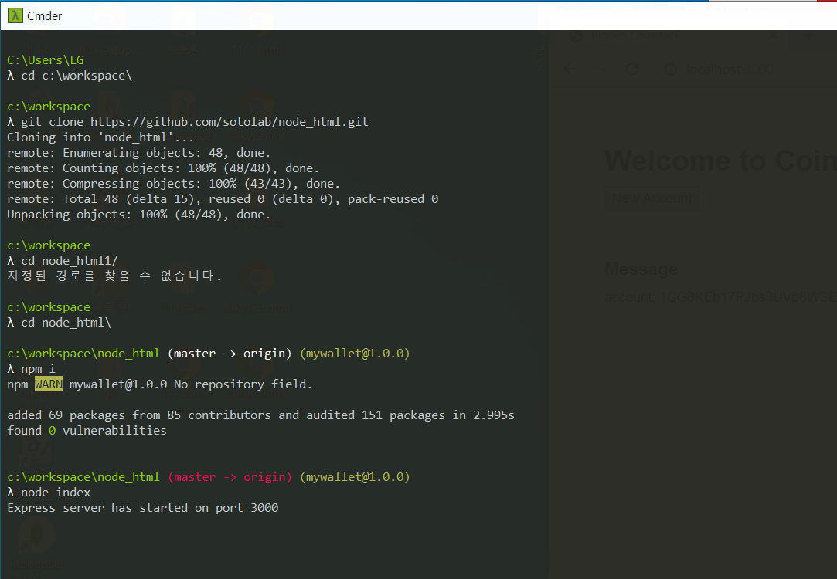

Slide 8
Views 는 화면보여주기 위한 자료 web쪽
Router 는 서버쪽
Public 는 css web쪽
Img 이미지 여기안에다가

Slide 10
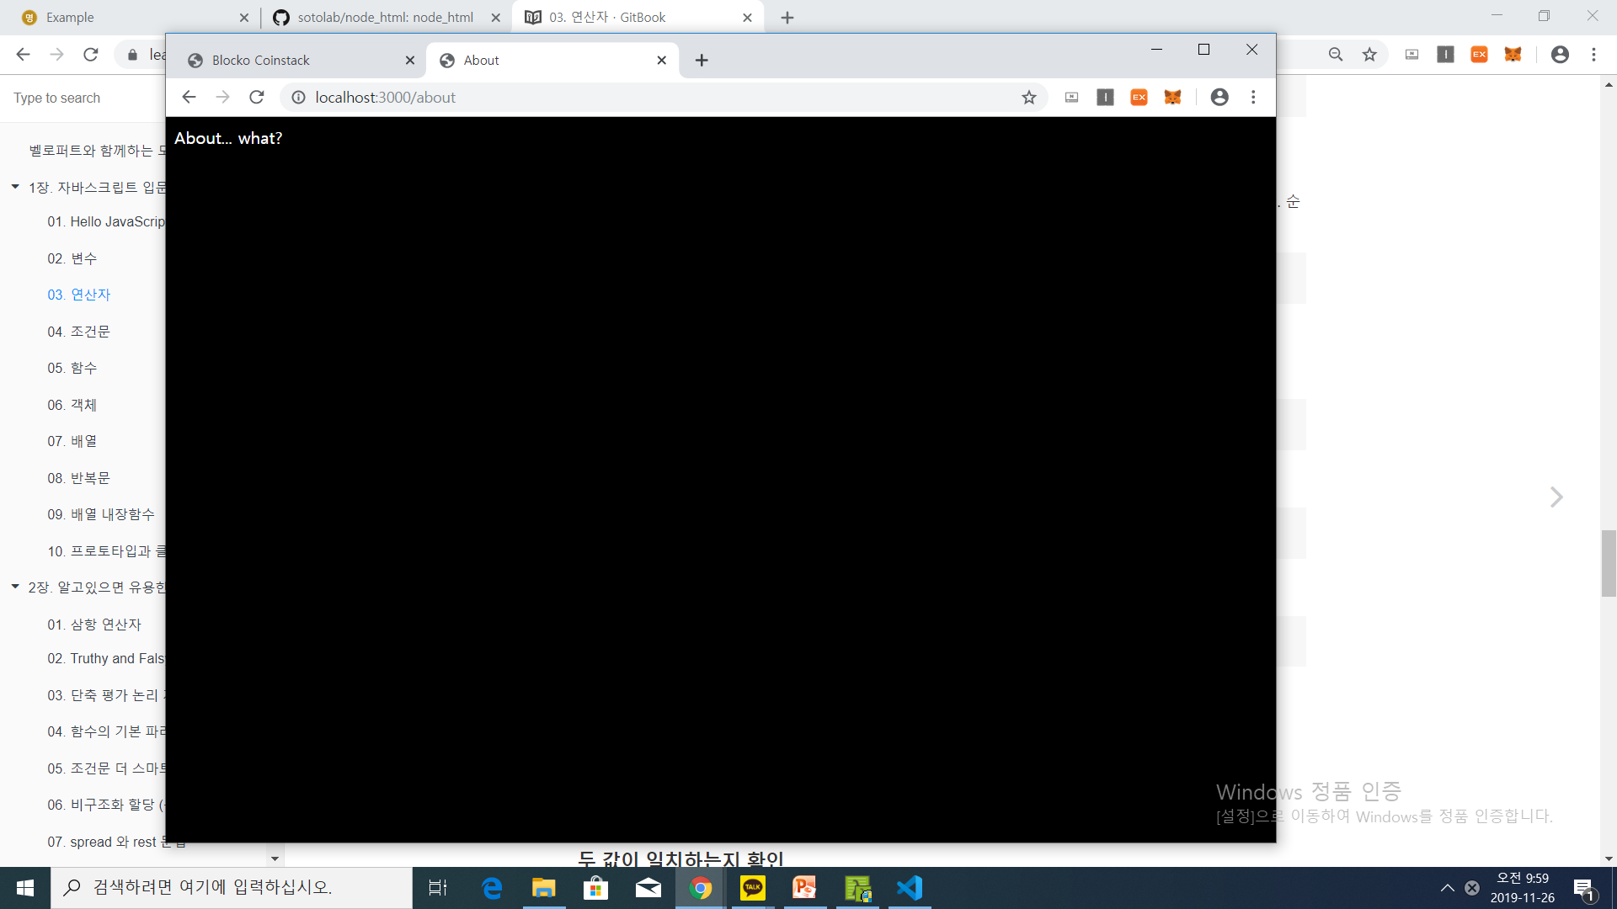

Slide 11
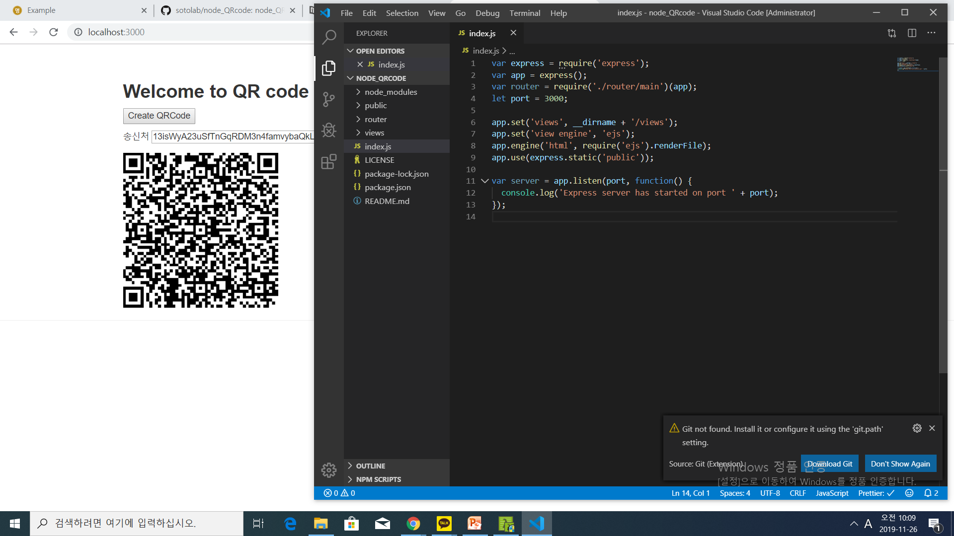

Slide 12
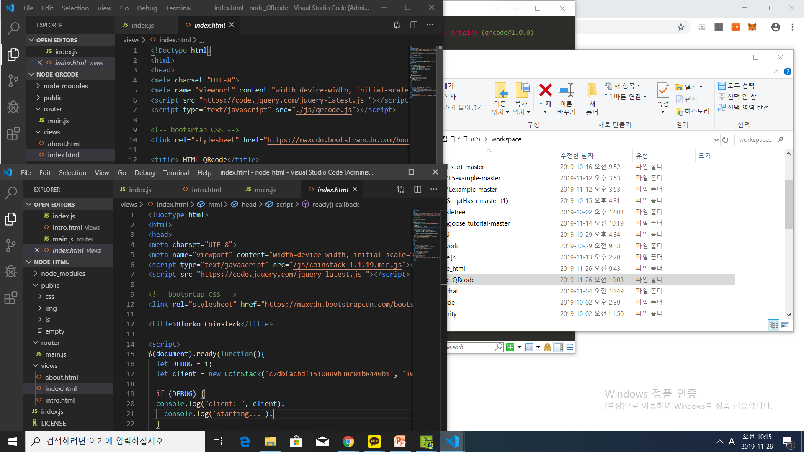

Slide 13
7번라인 붙여넣기

Slide 14
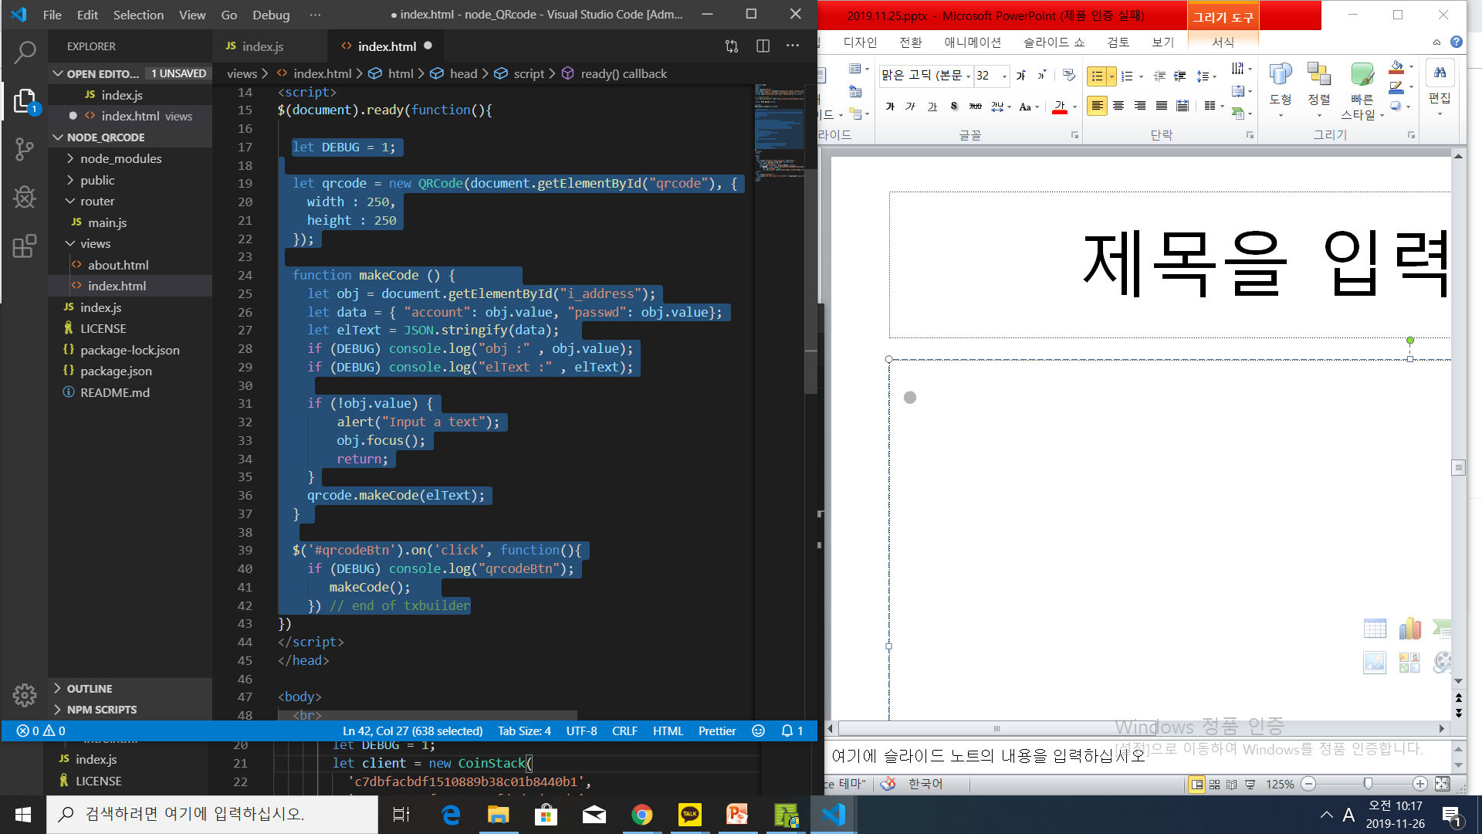

Slide 15
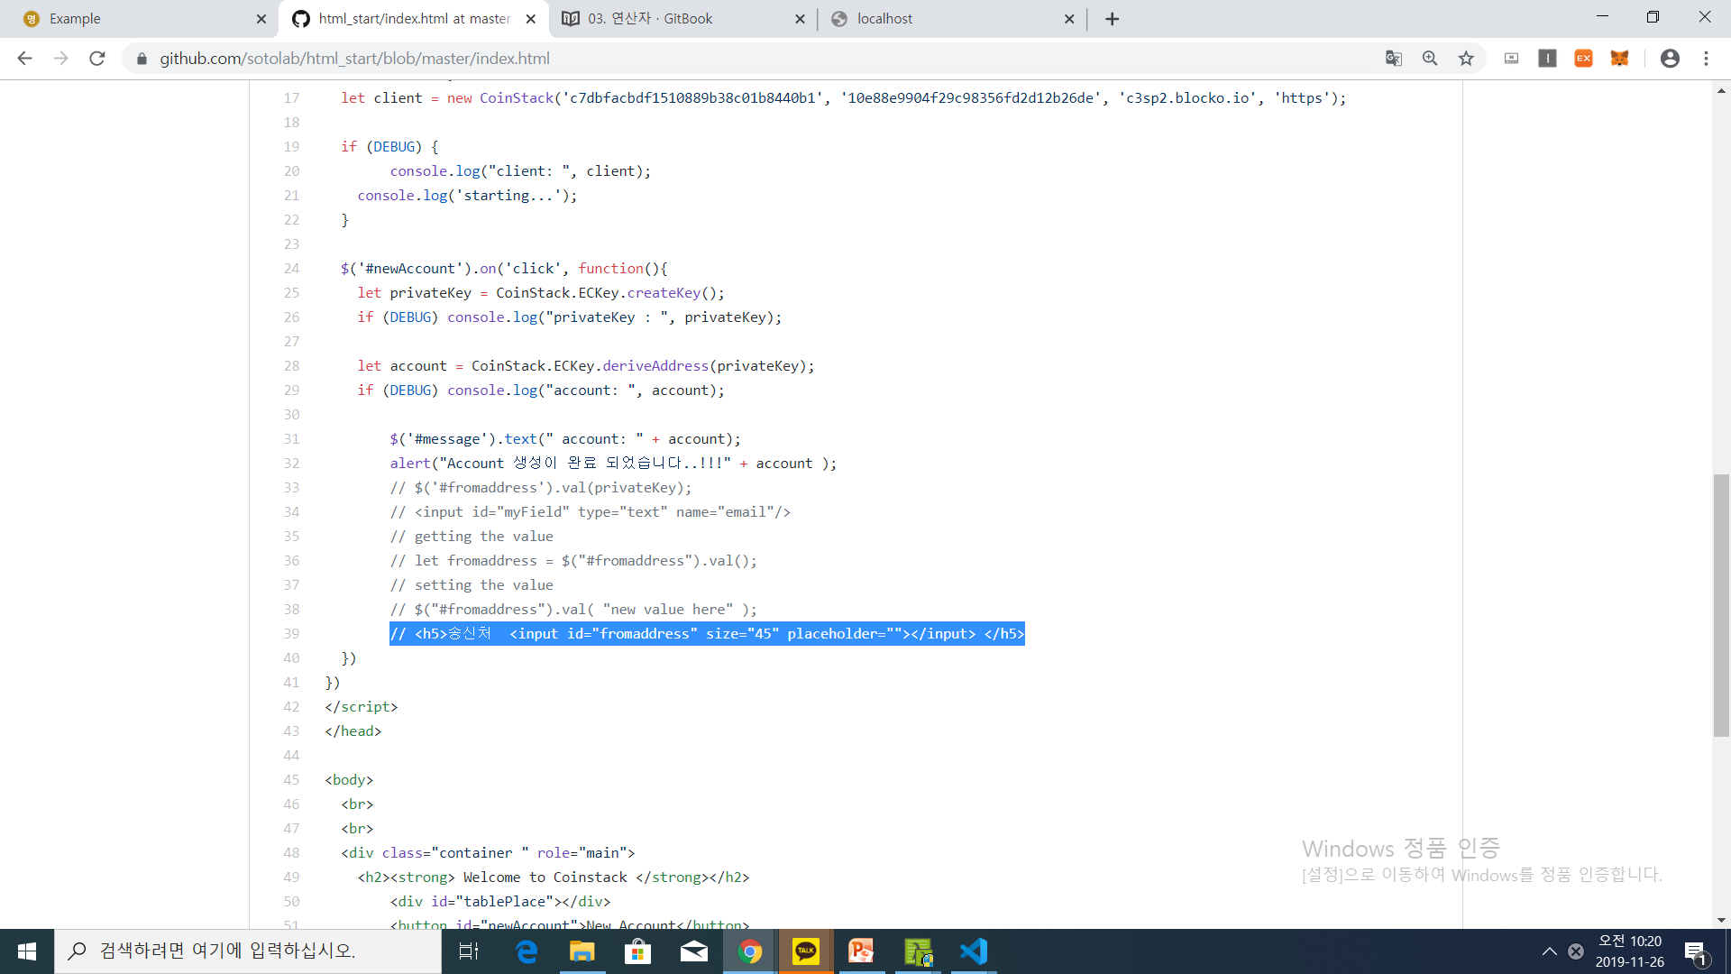

Slide 16
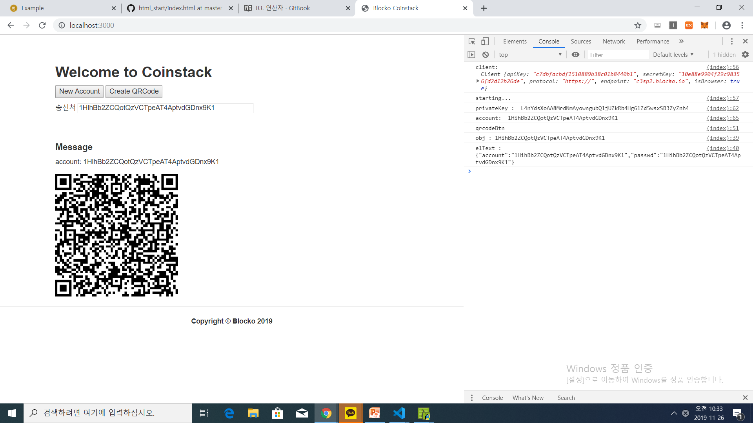

Slide 17


Slide 18
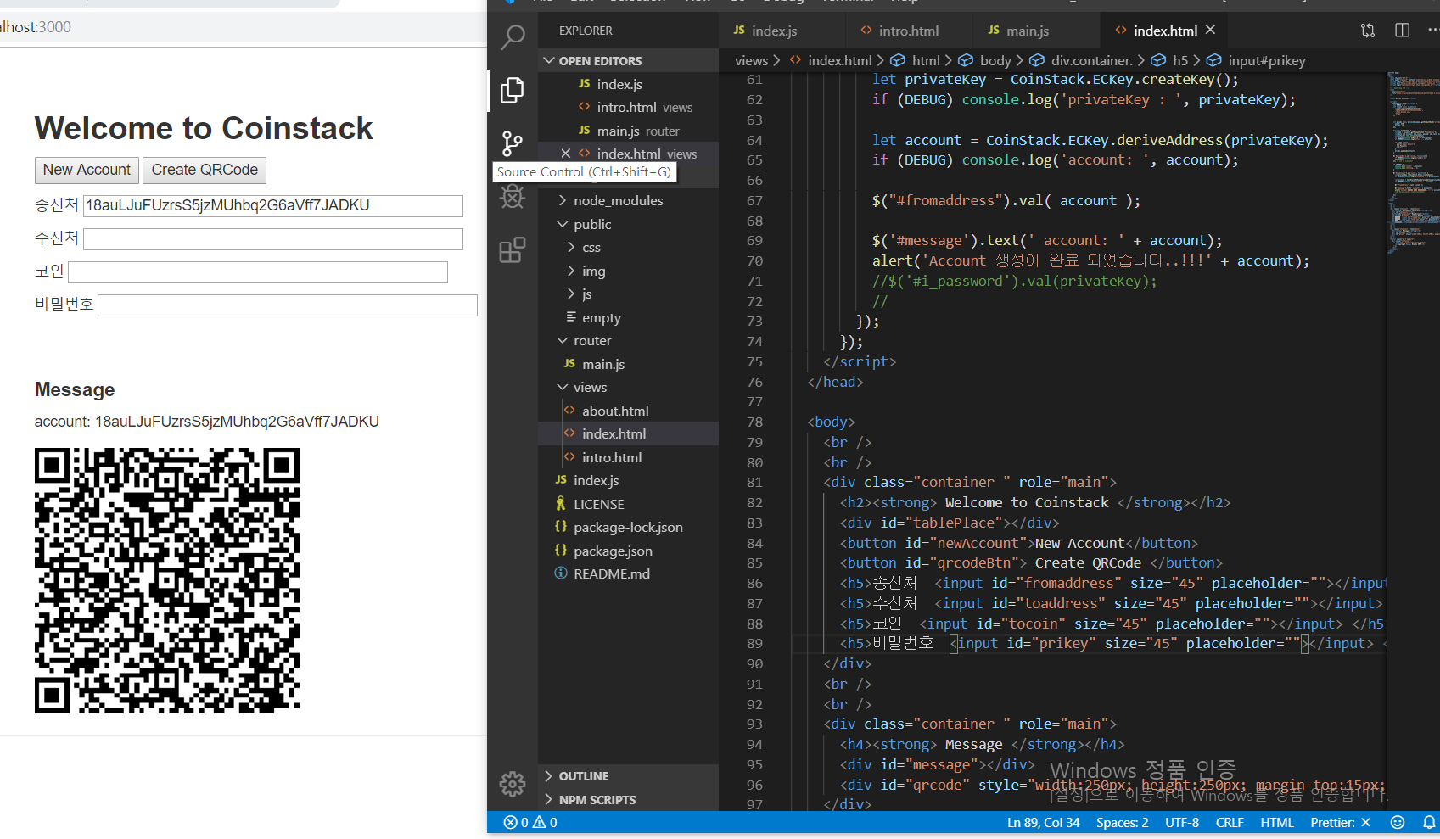

Slide 19
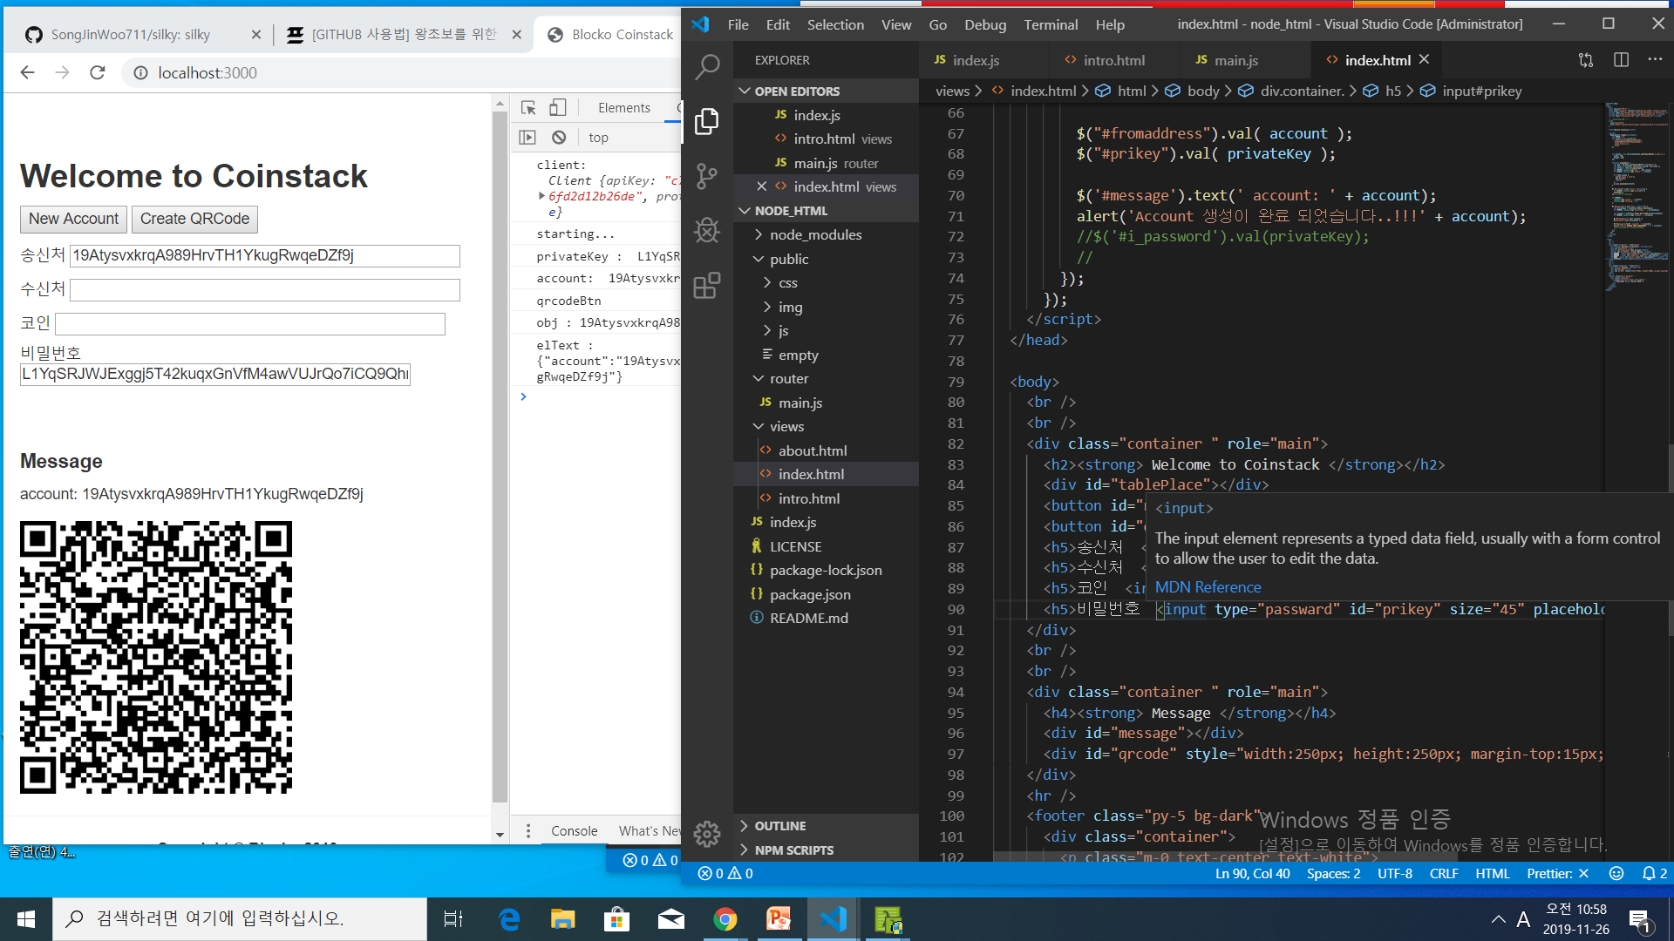

Slide 20
전자지갑 만들기 끝

Slide 21
스케닝
실습

Slide 22
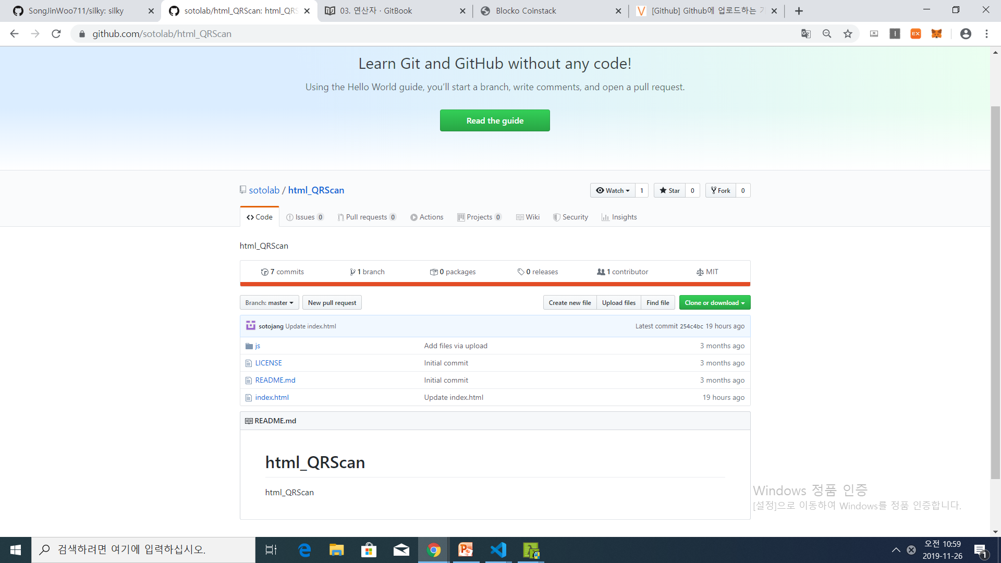

Slide 23
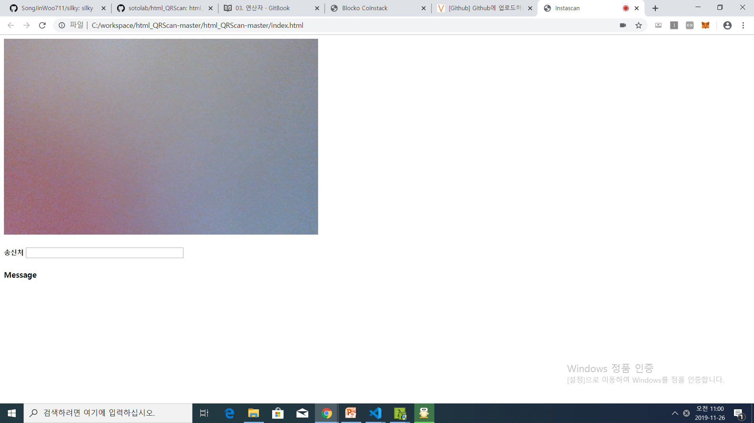

Slide 24
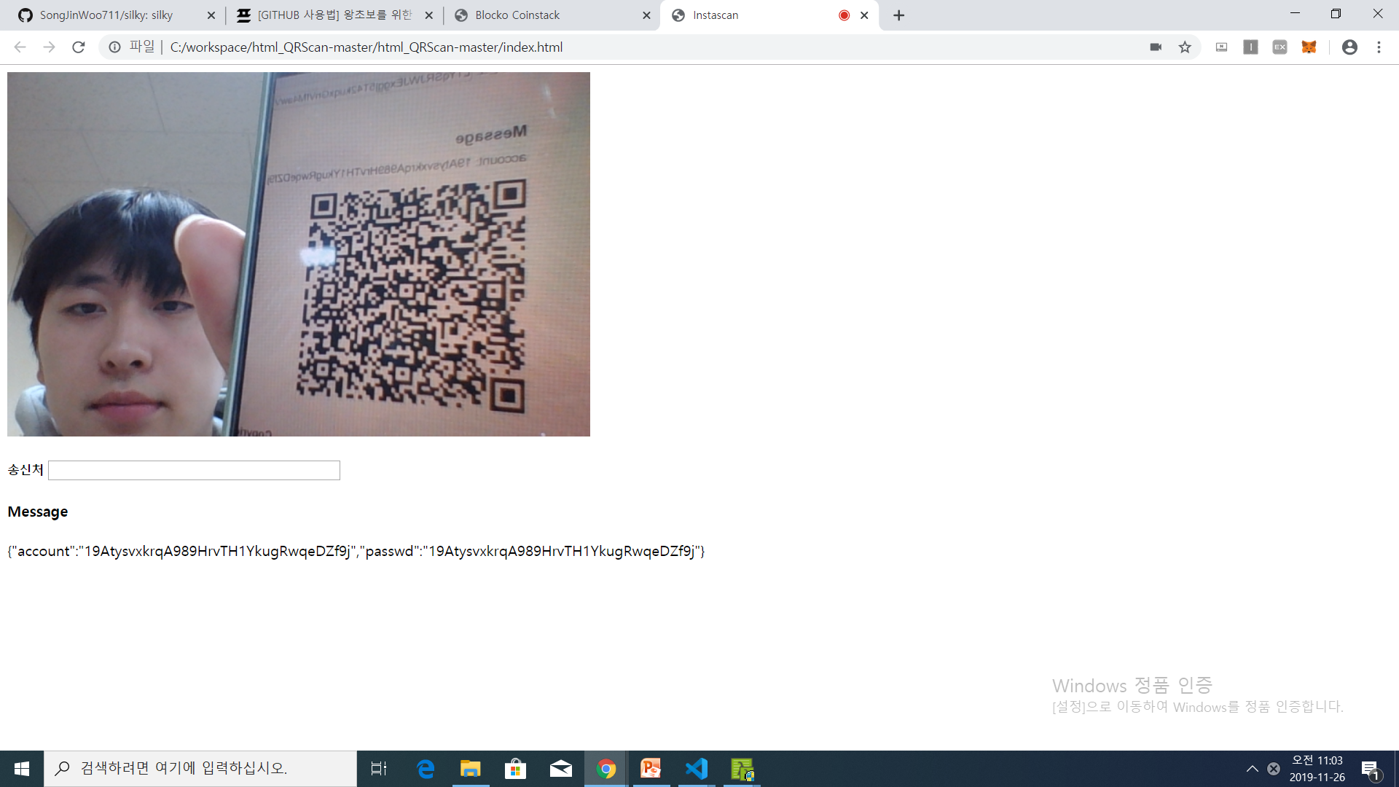

Slide 25
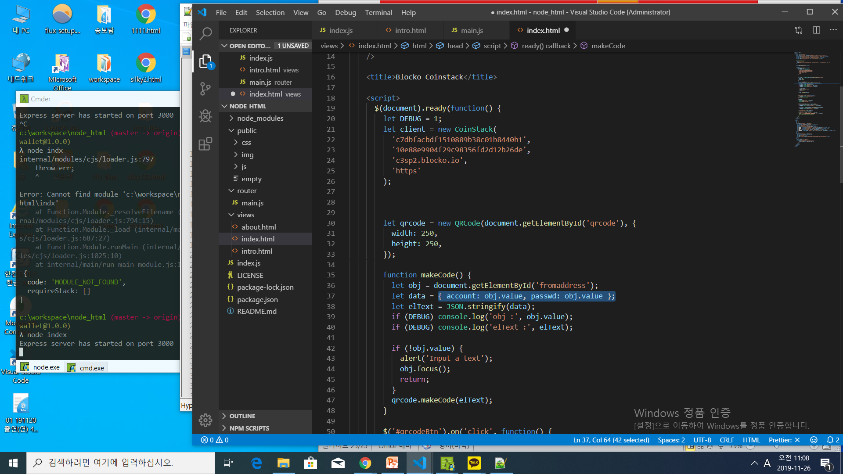
결제시스템 만들기

Slide 26
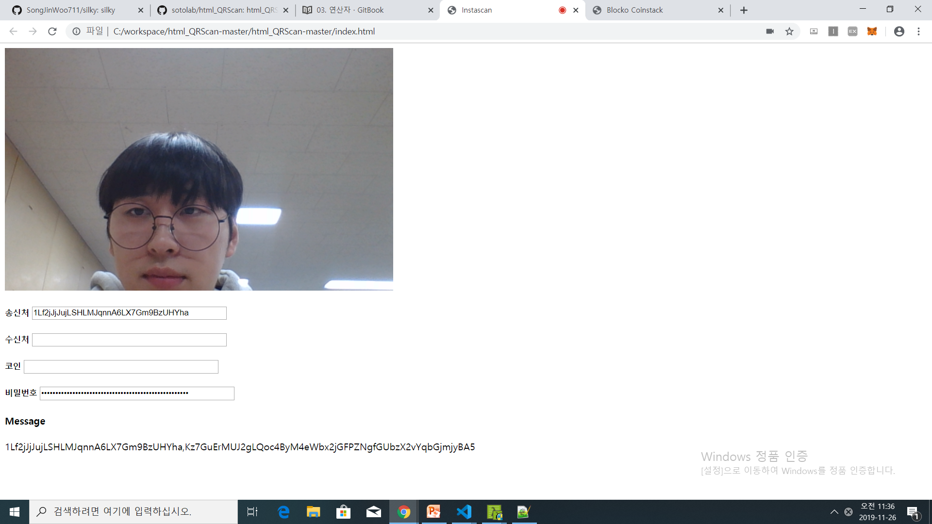

Slide 27
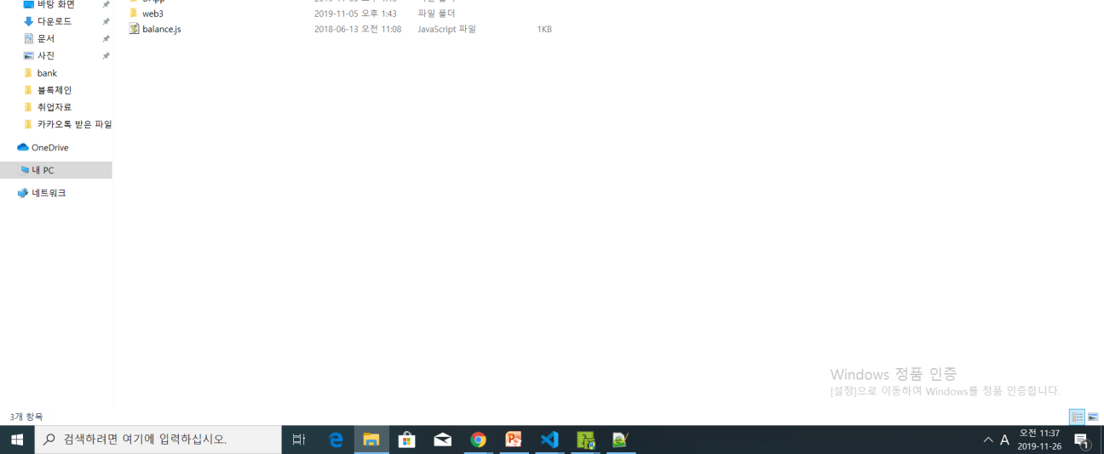
스마트컨트랙트
스마트컨트렉트 없이 html이랑 geth 연동
Blockinfo

Slide 28
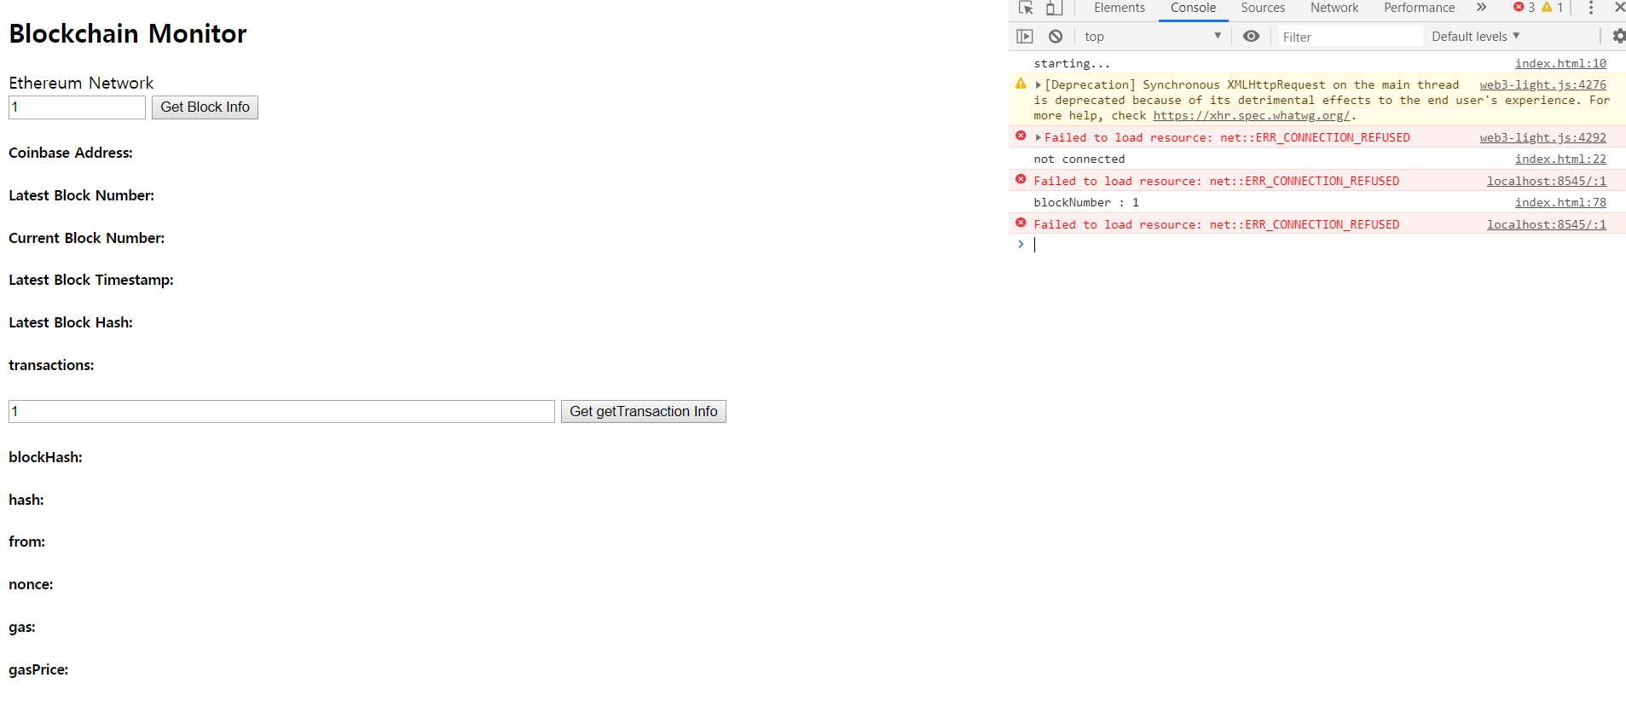

Slide 29
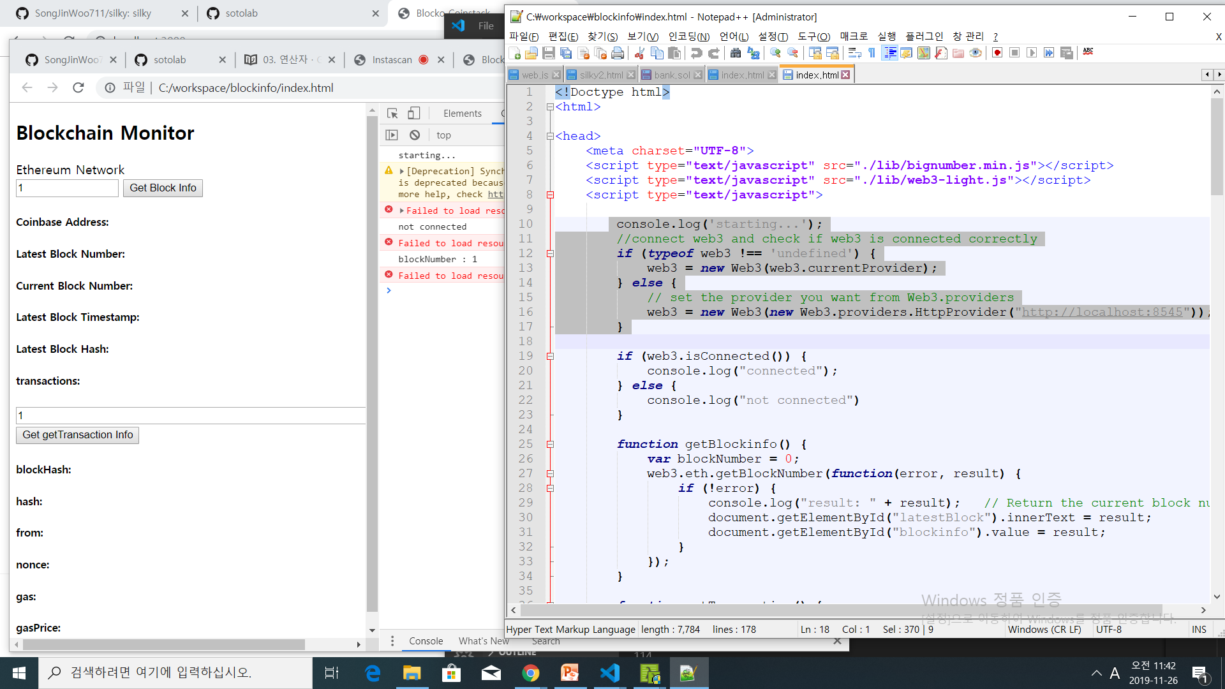
Web –이더리움geth-blockcain node
Web3.js에서 geth 원격접속
Geth 실행

Slide 30
Geth 실행
Geth
Mkdir 디렉토리 생성

Slide 31
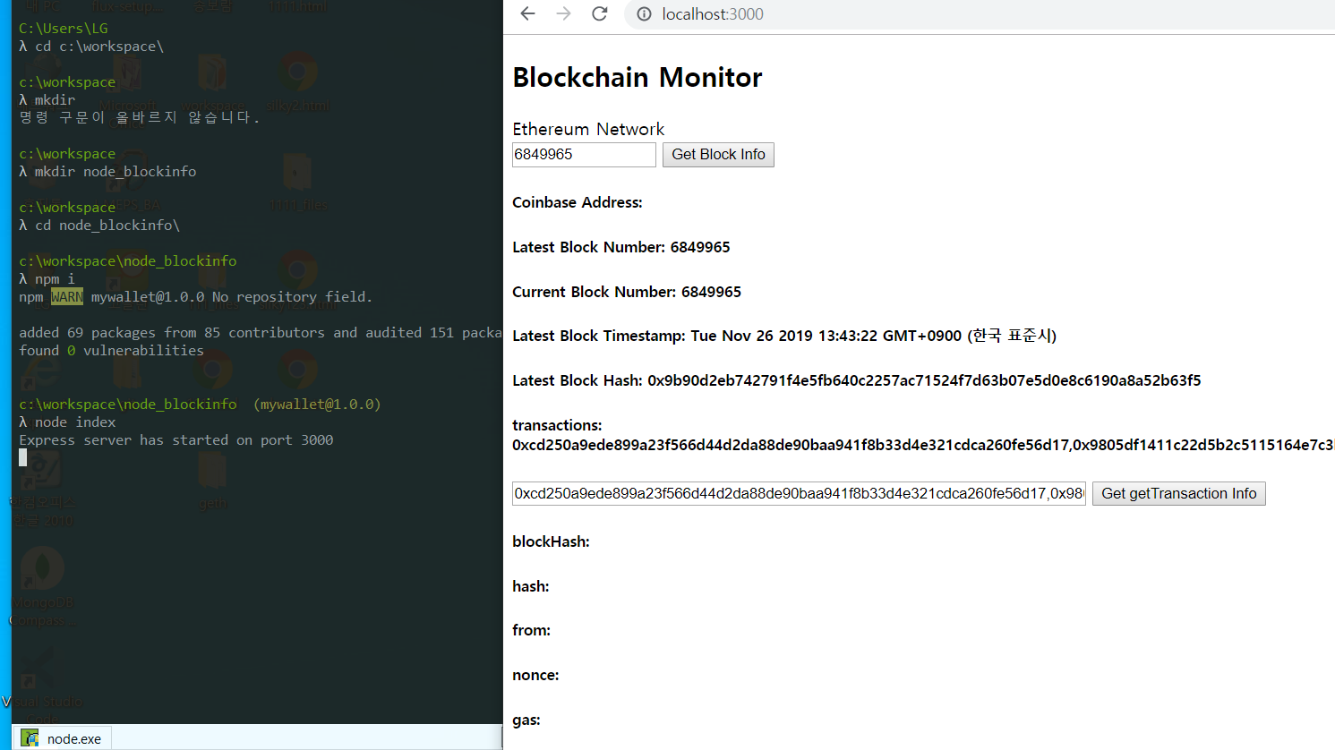

Slide 32
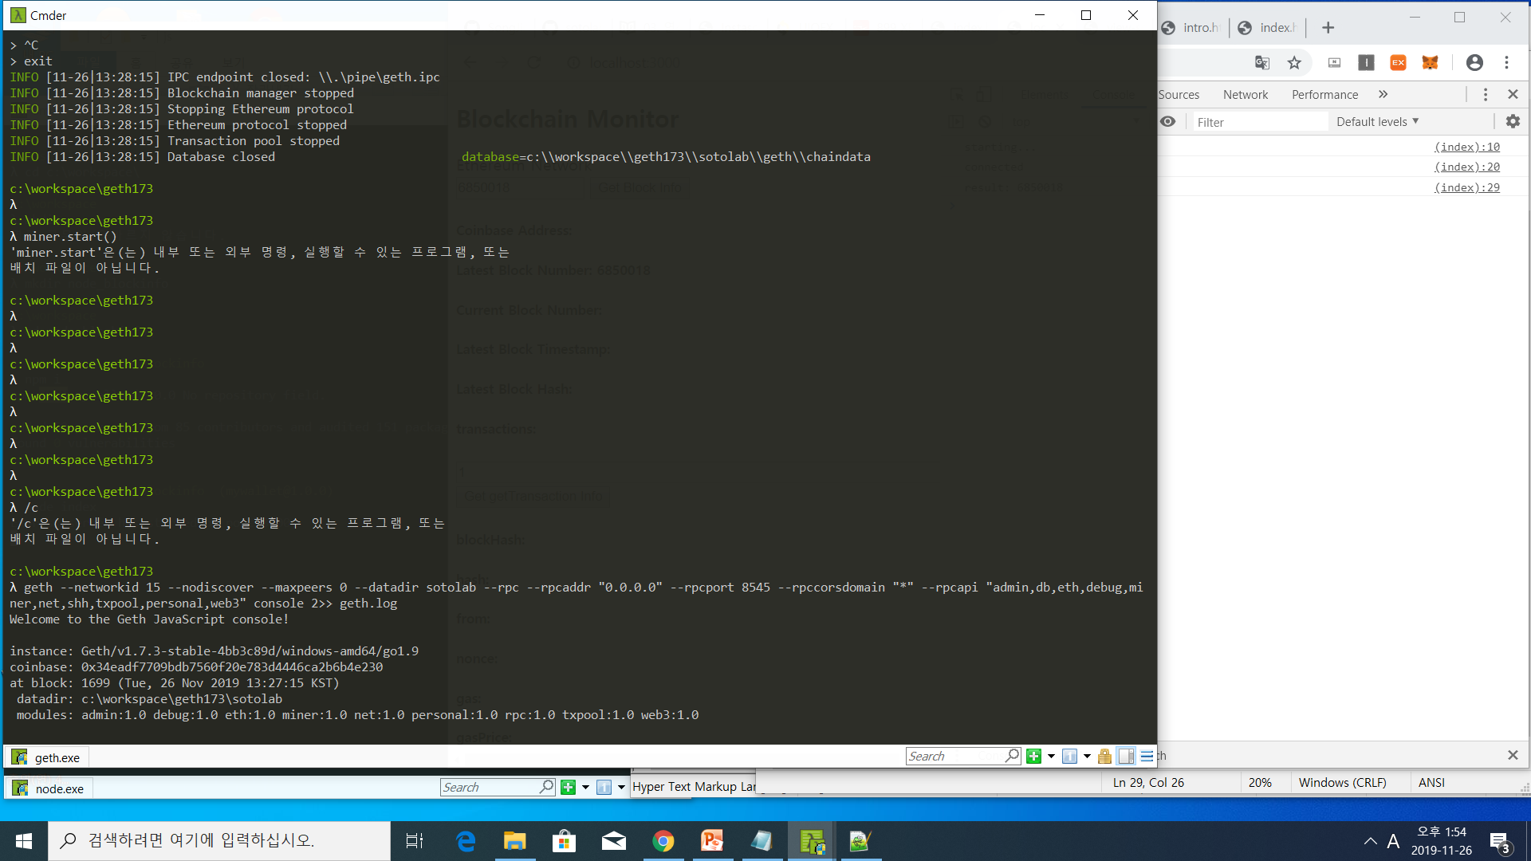
Geth 설치완료
Geth 설치완료

Slide 33
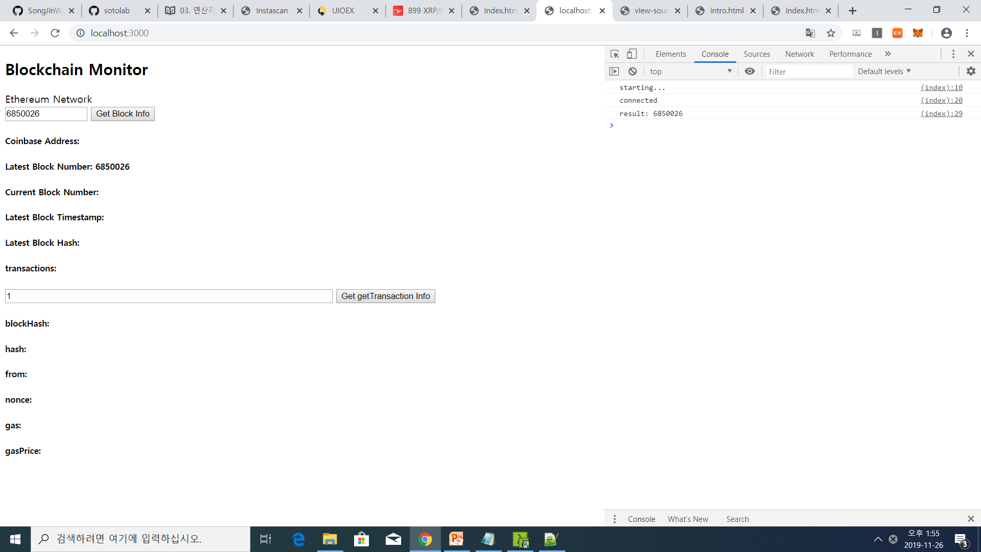

Slide 34
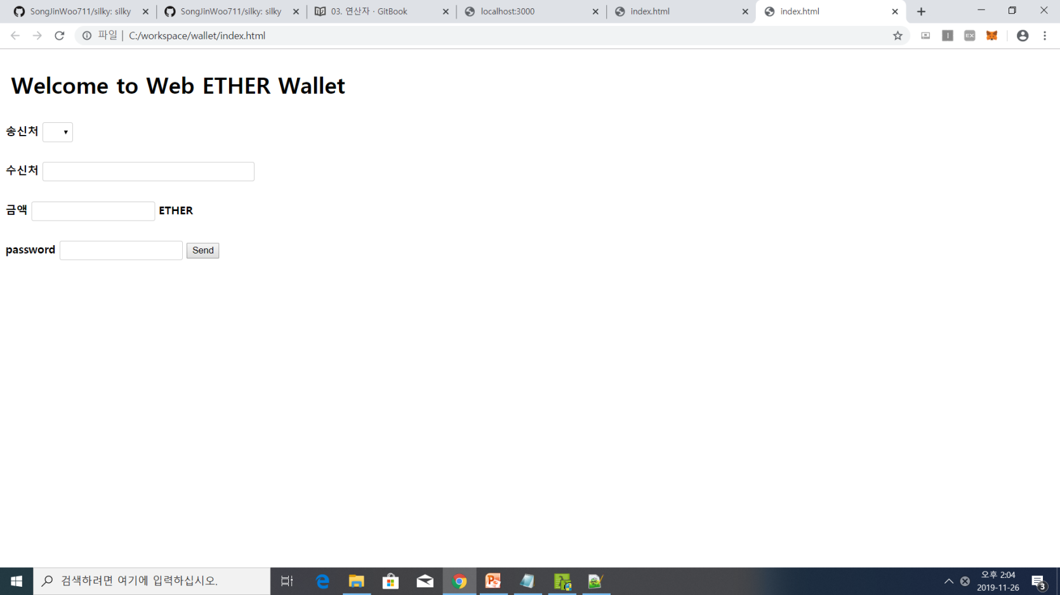
지갑

Slide 35
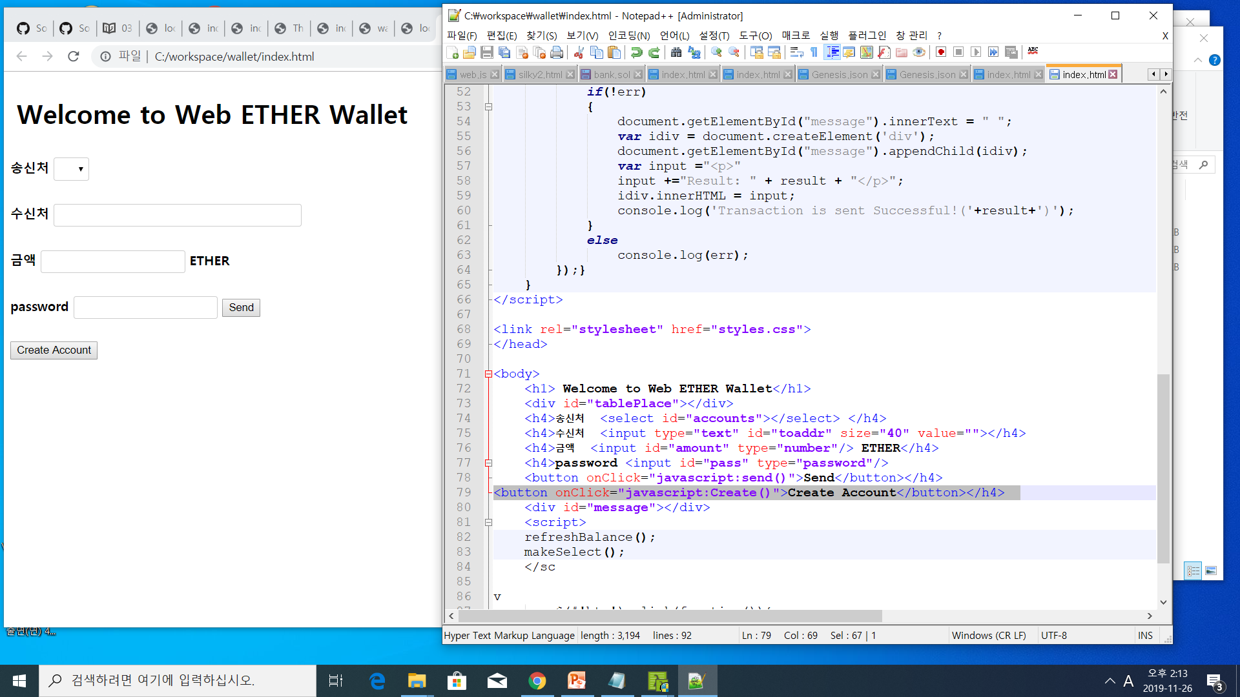

Slide 36
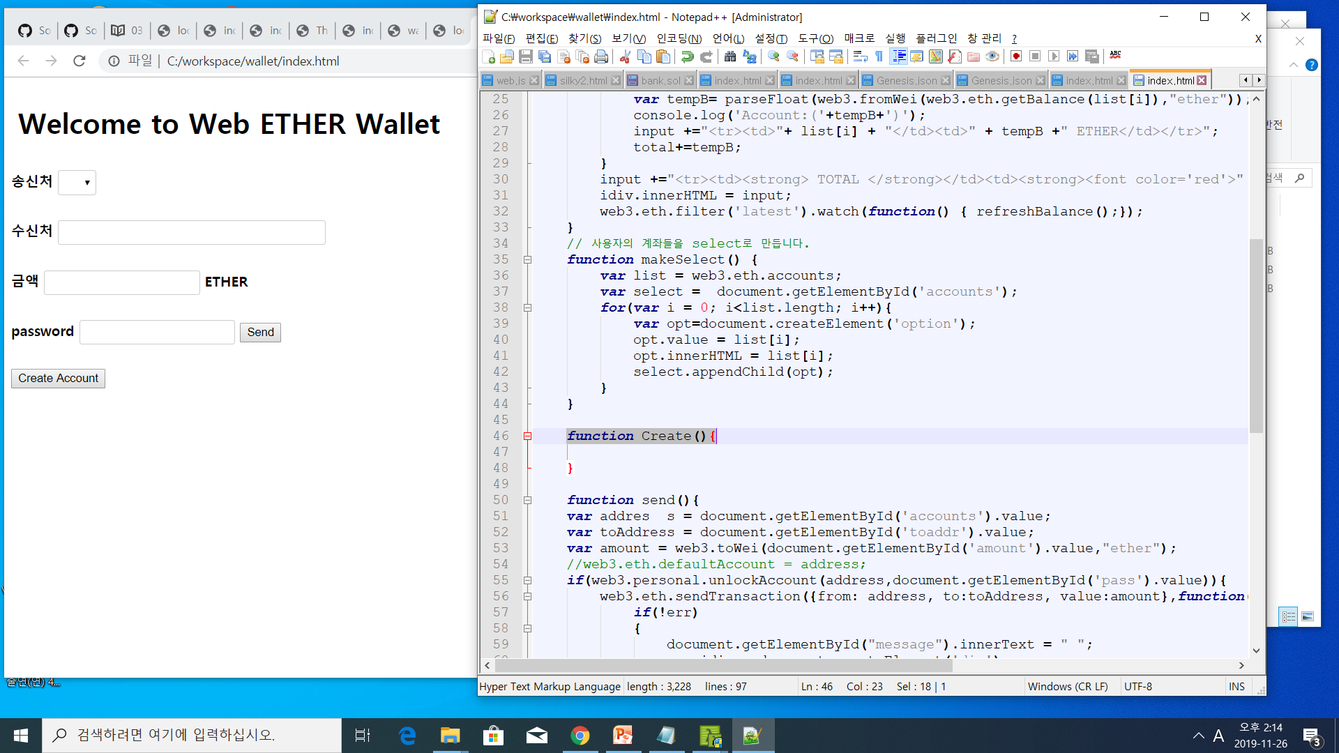
Notes:
function Create(){
let account = web3.personal.newAccount("eth")
console.log("account: " , account);
}

Slide 37
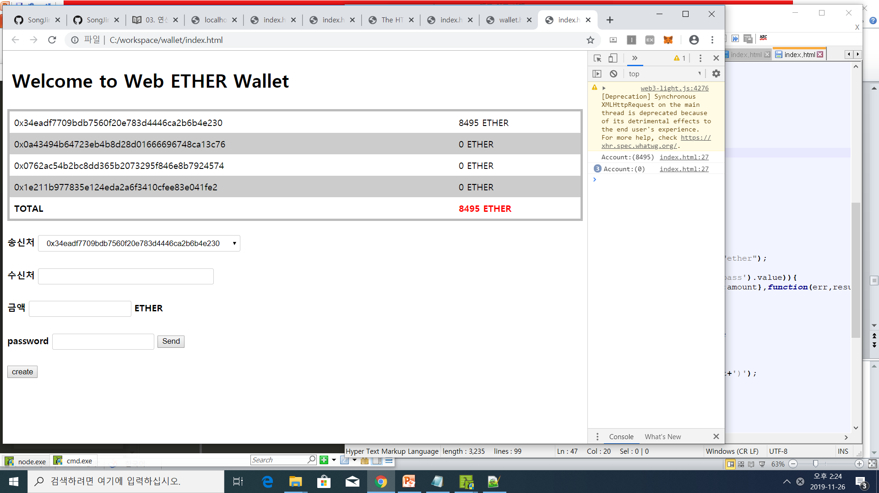

Slide 38
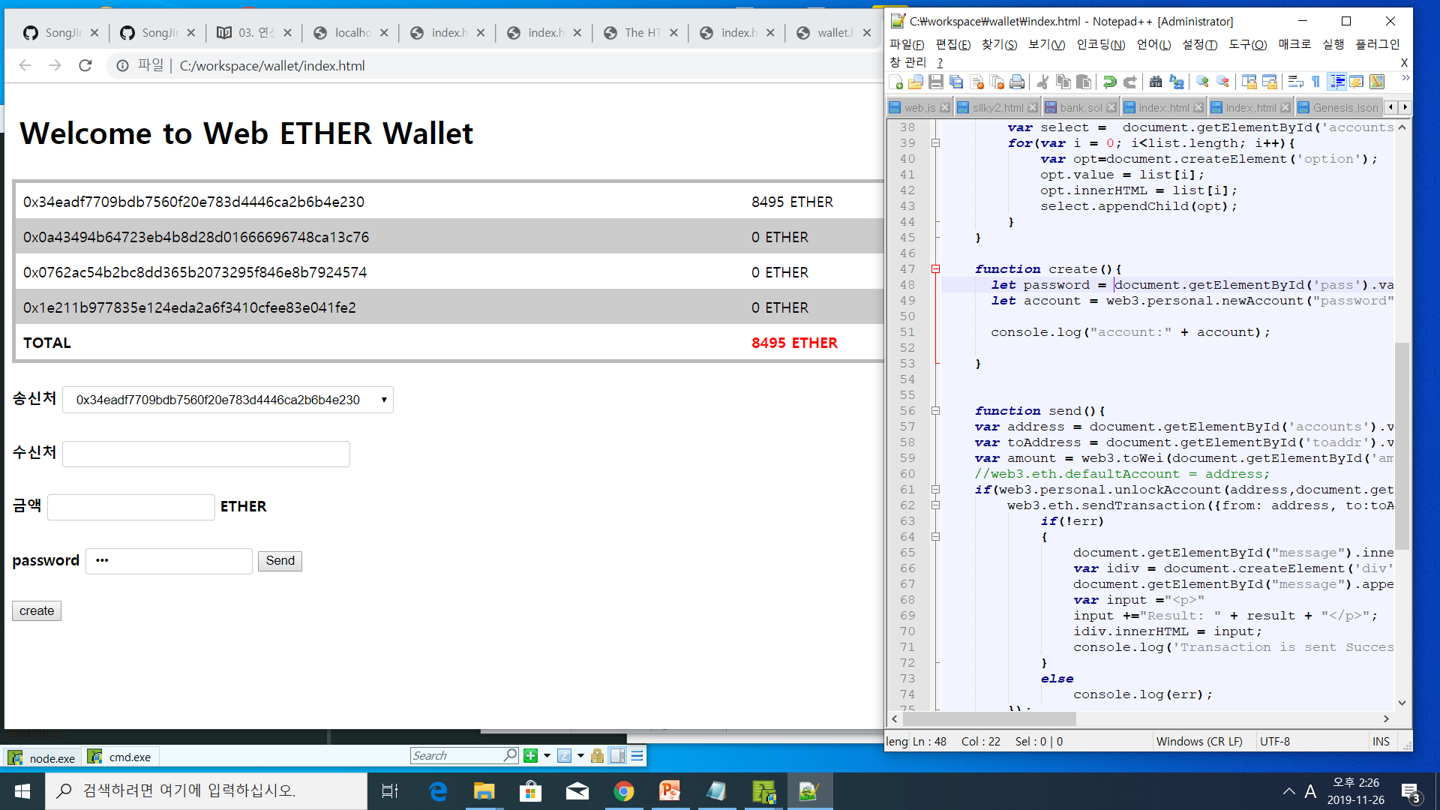

Slide 39
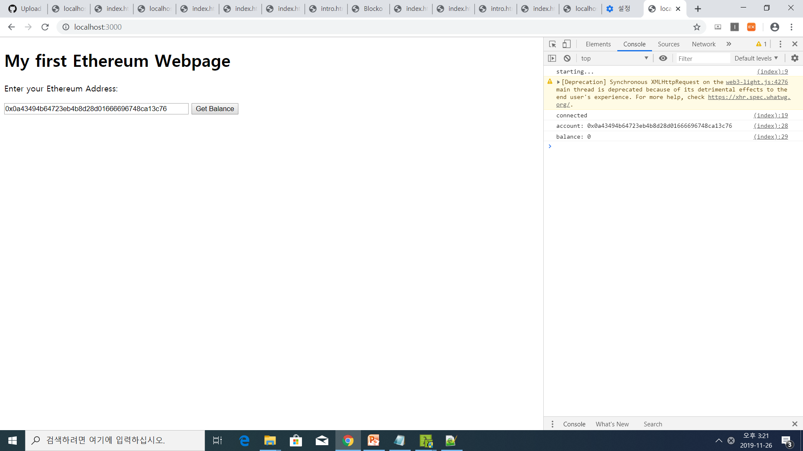

Slide 40
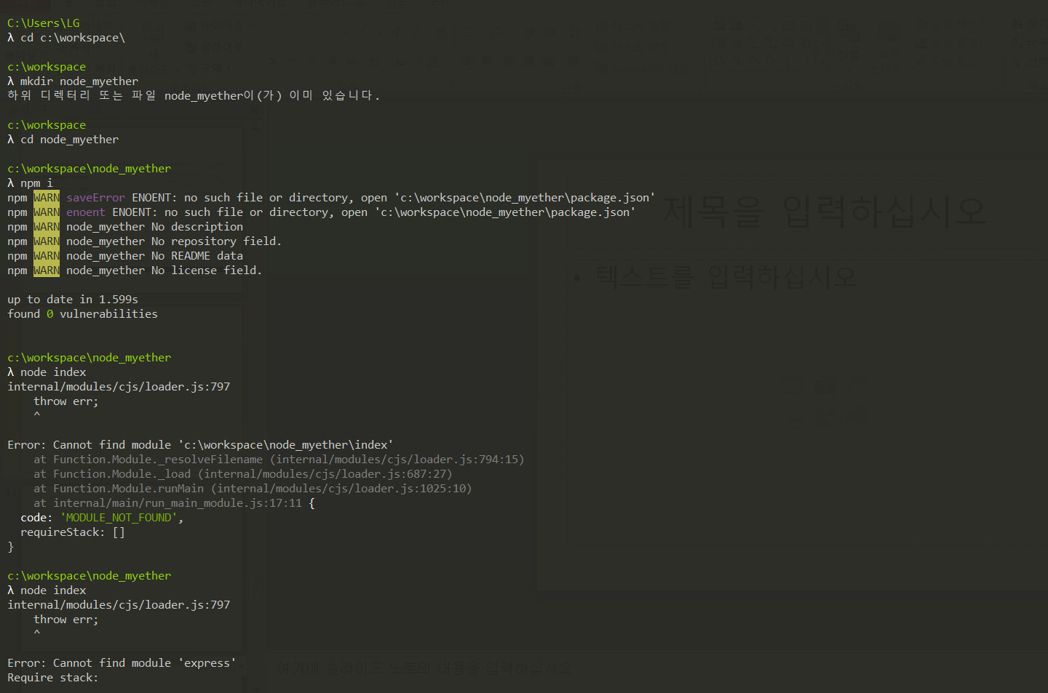

Slide 41
console.log('git tests');
body('1');
/*
gith add 더하다
gih commit 상태가 어떤지
gith status 여기있는지 파일변환
gith clone 복사
ls >list
vi test1.txt 방문
cd ~/Desktop 들어오는것
git pull origin matser 서버 저장하기전 먼저 시작
git push origin master 깃허브에서 넘겨주는것
1.git bash 먼저 시작들어오기
2.git status 상황확인 새파일 인식 확인
3.git add* 모든파일 확인
4.

Slide 42
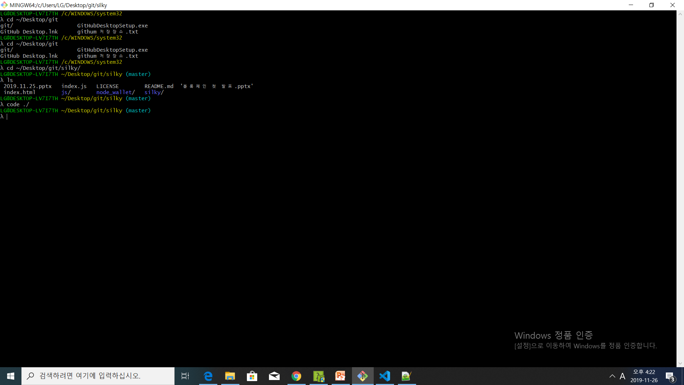
Notes:
Git hub에 파일 저장 하는 방법

Slide 43
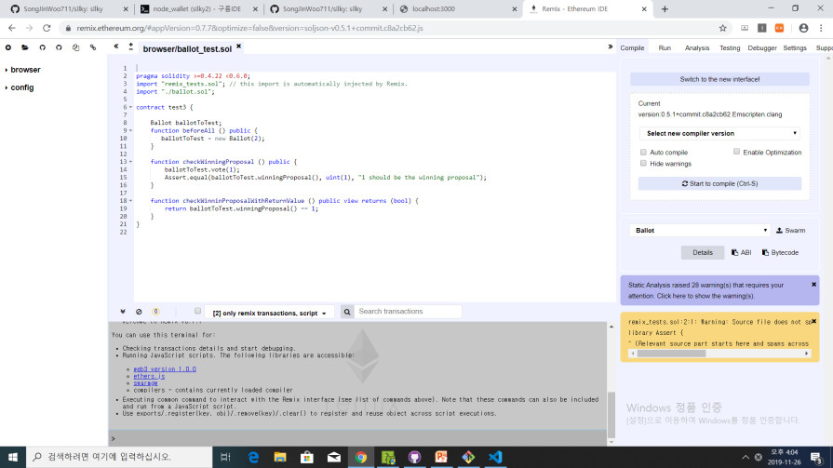
스마트컨트랙트 프로그래밍
구글에 remix ide 검색
옛날버전

Slide 44
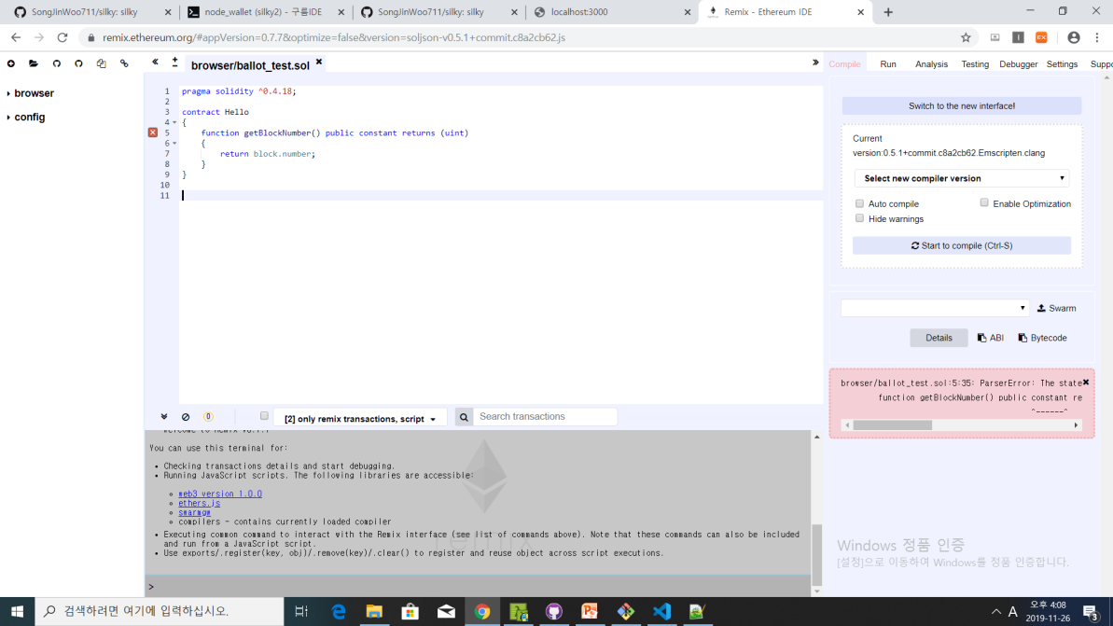
Notes:
스마트컨트랙트 –day2 –dapp –start 다 복사 해서
구글에 remix ide 클릭 – use previous version 후 코딩 붙여넣기
^0.4.18; 중 옆쪽 클릭하여 가장 최신것 클릭
1.코딩을 제일 먼저한다.
2.에러나면 컴파일러 버전 확인한다.
3. Run 클릭 –Environment 클릭- javascript vm (시뮬레이터 해주는것)
4.마지막 deploy(배포)
Set 보내는것
Get 저장되는거 읽어오는것
스마트컨트랙트
Solidtiy 버전
2. 프로그램이름
3 .글로별 변수
4.함수
함수이름은 아무거나 써도됌 저장하고싶으면 set(unit x) , get 값을 사용자 web에 뿌려줌 ,
()는 데이터값 입력받을 수 있다.
() 아무것도 없으면 입력 못받음
Returns 있고 없고 가로있고 없고 차이있음

Slide 45
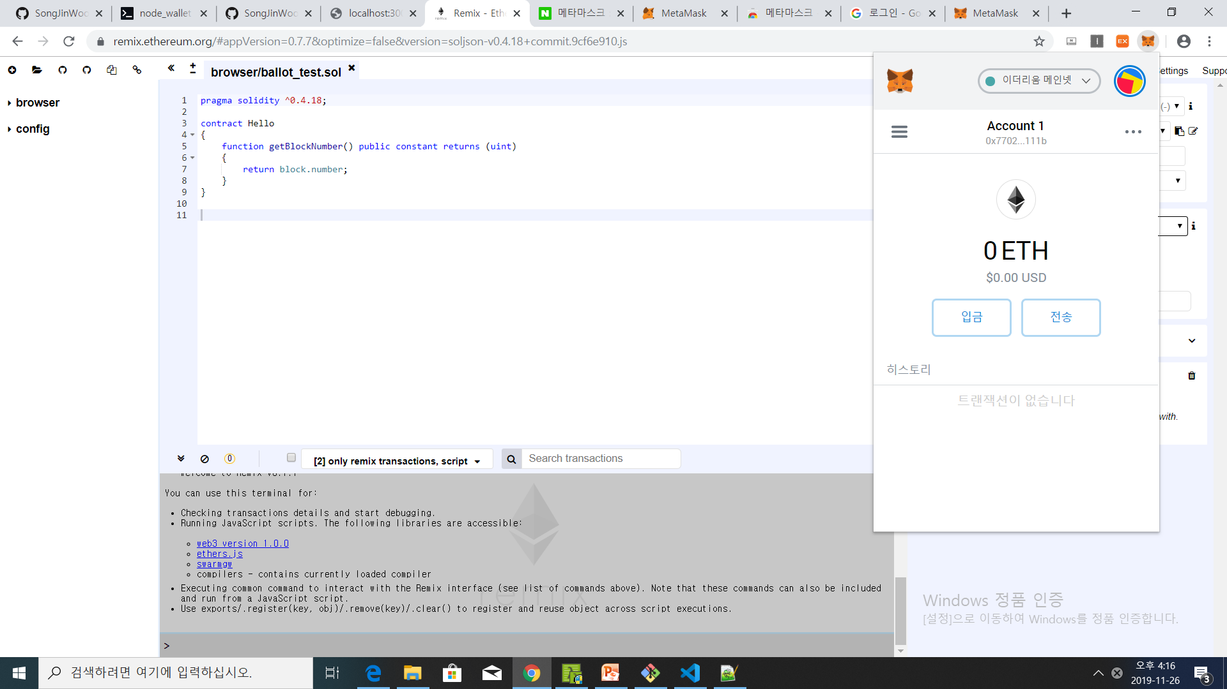
Notes:
heavy eternal humor blame valid leave have frozen another response omit alarm
메타마스크 비밀번호

Slide 46
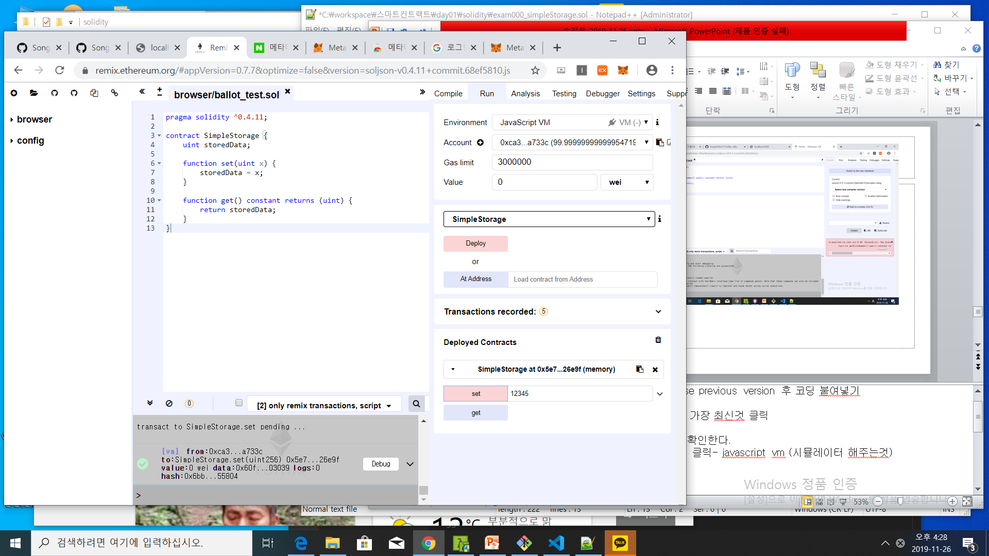

Slide 47
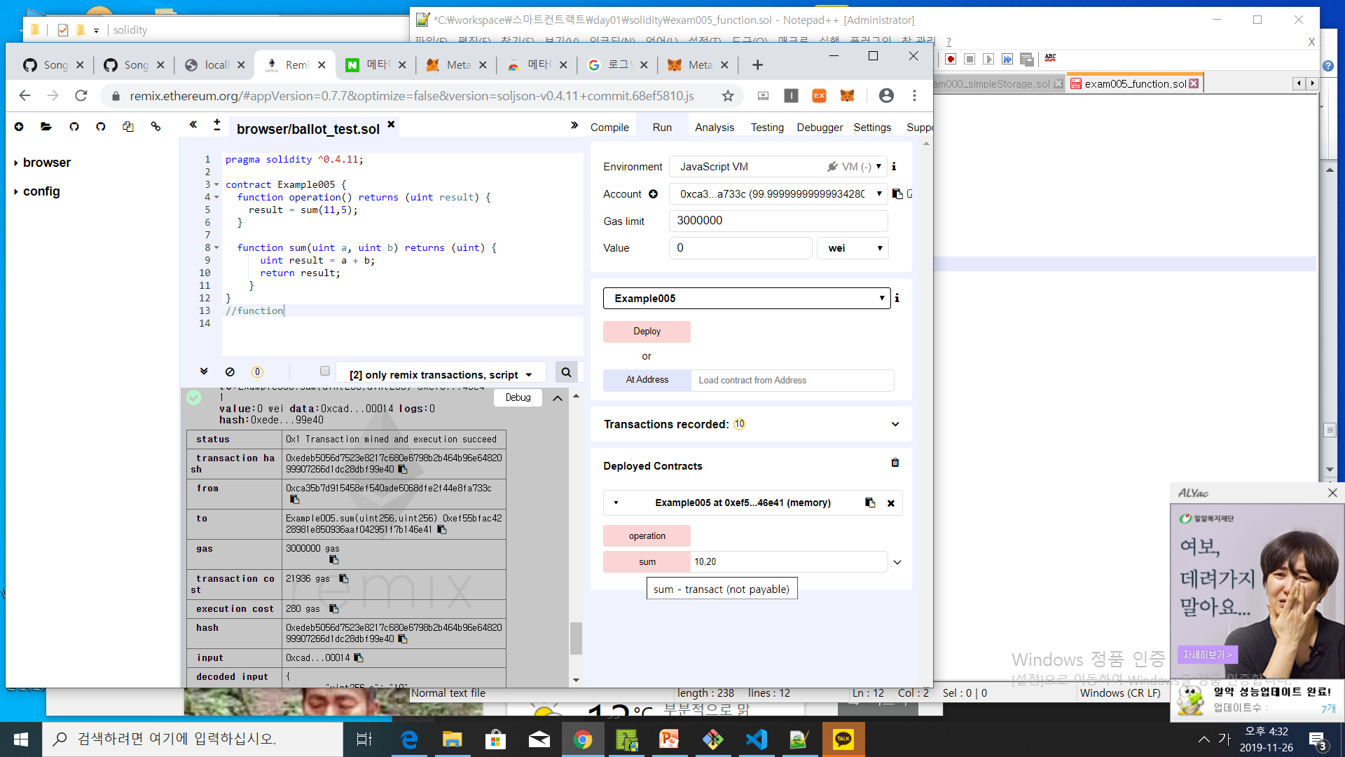
Notes:
Sum을 실행하여 Decoded output 2개 더한값

Slide 48
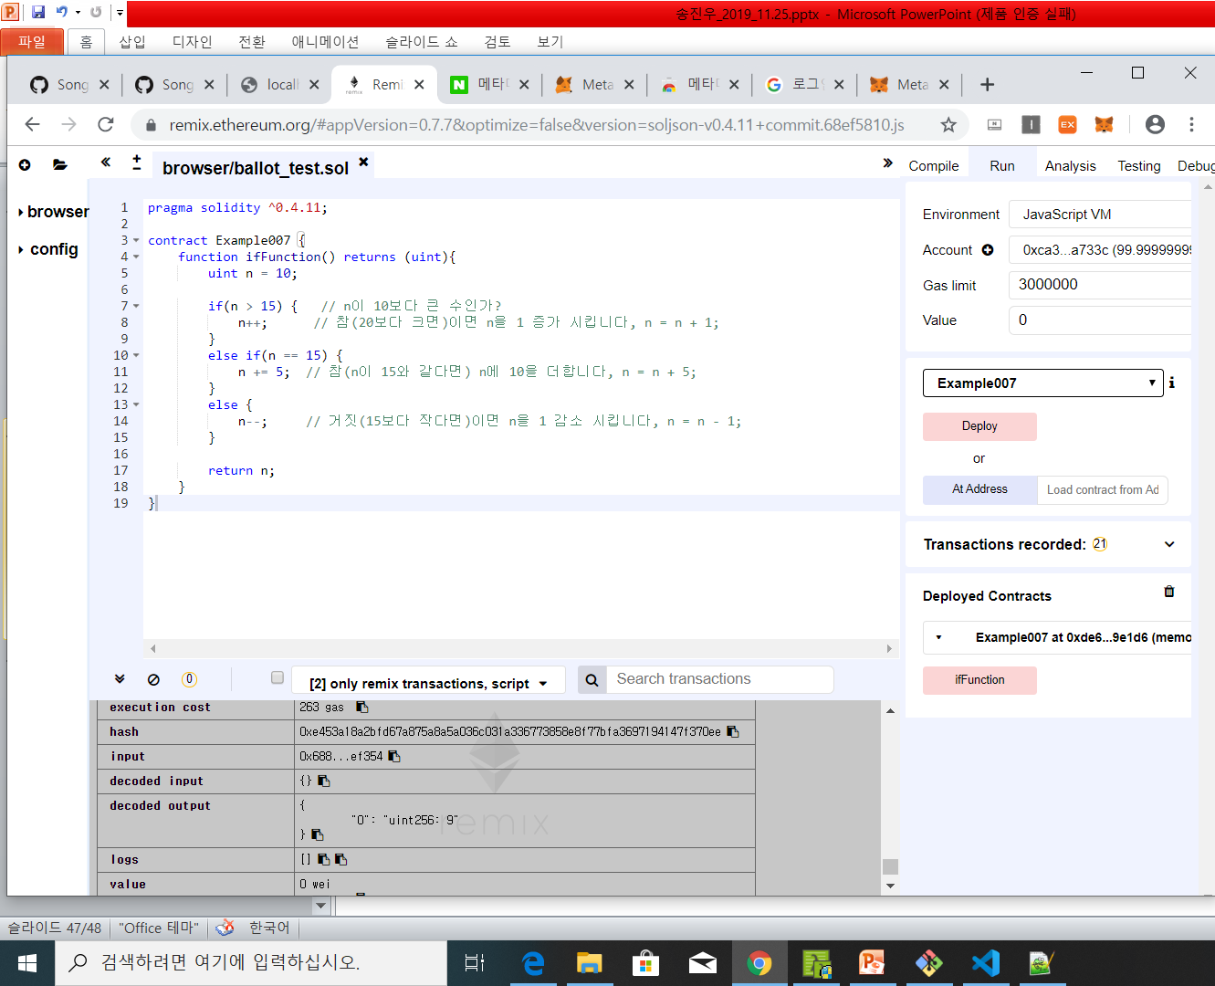

Slide 49
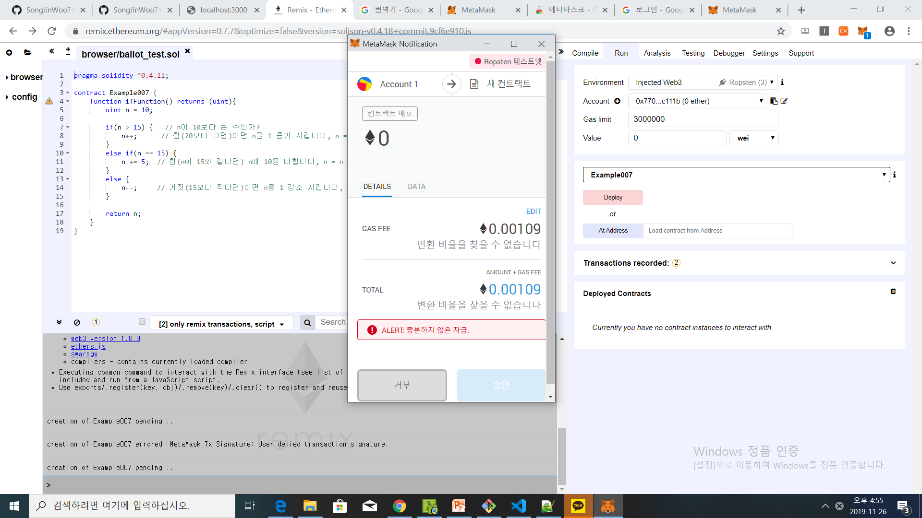
Notes:
Web3 설정

Slide 50
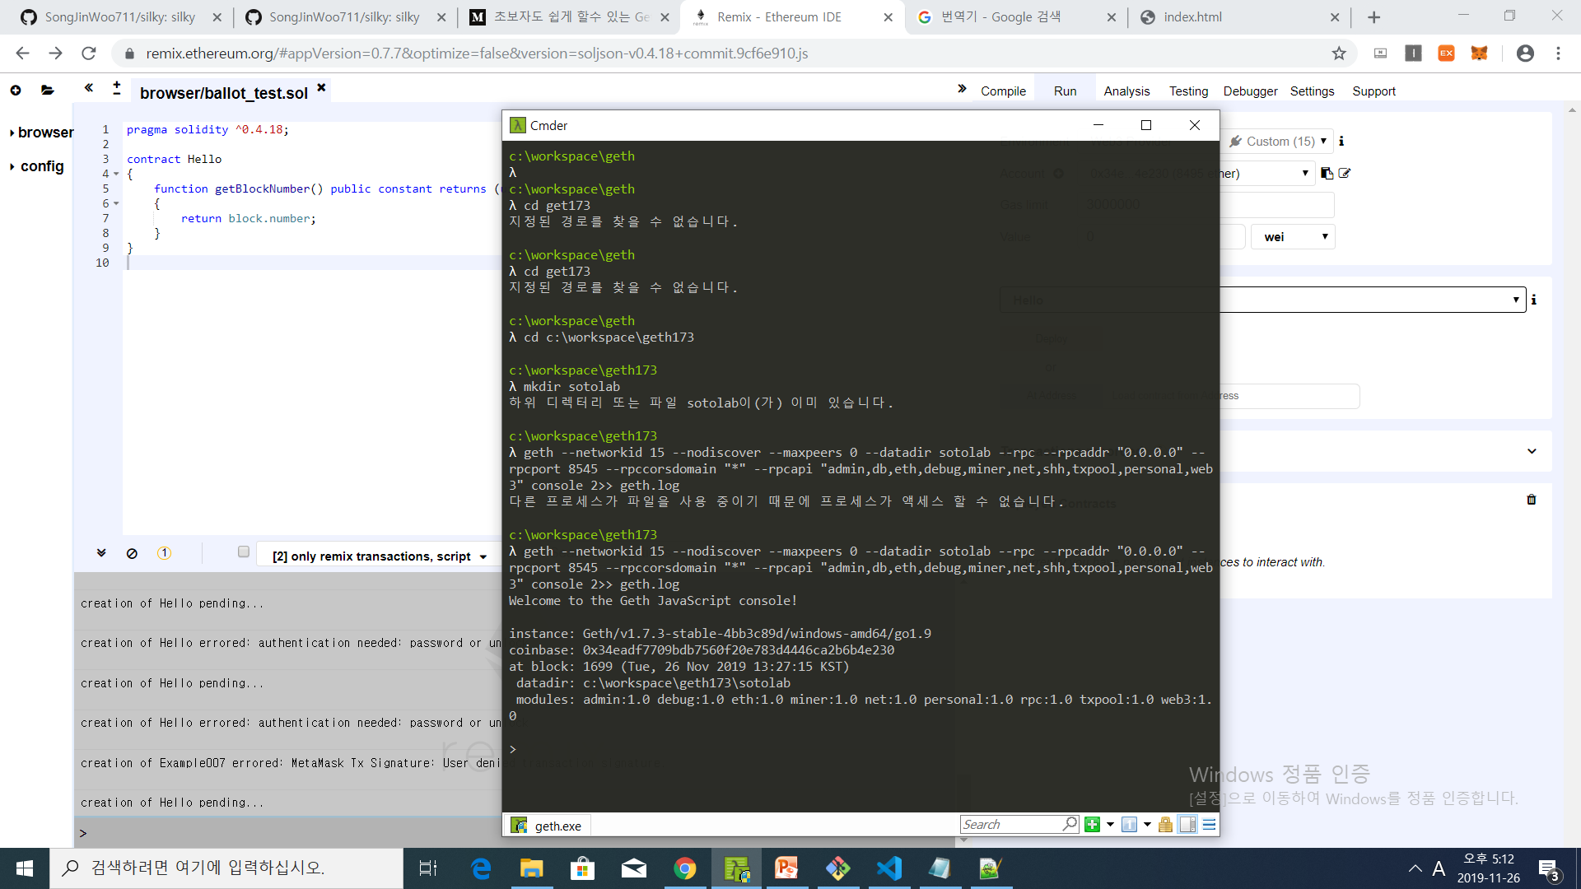
Notes:
Geth 실행법

Slide 51
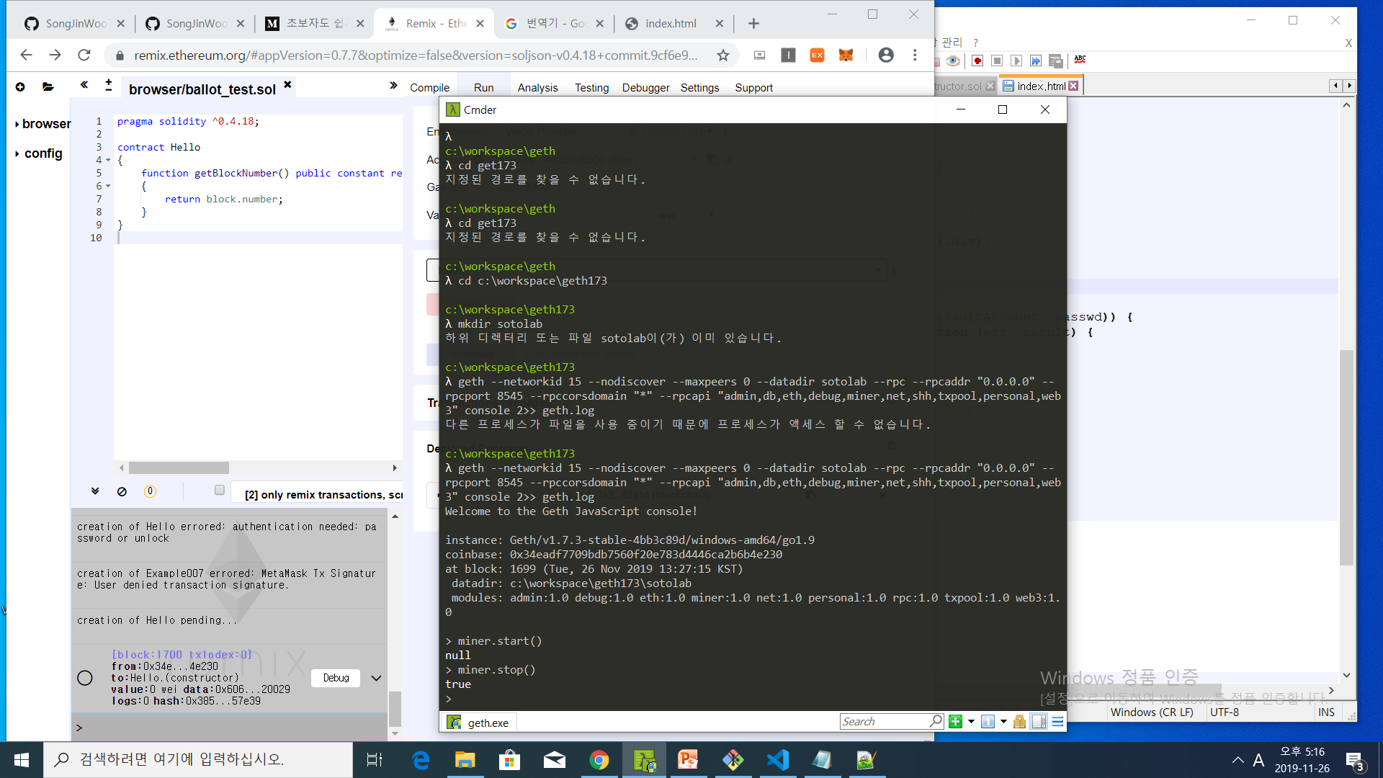

Slide 52
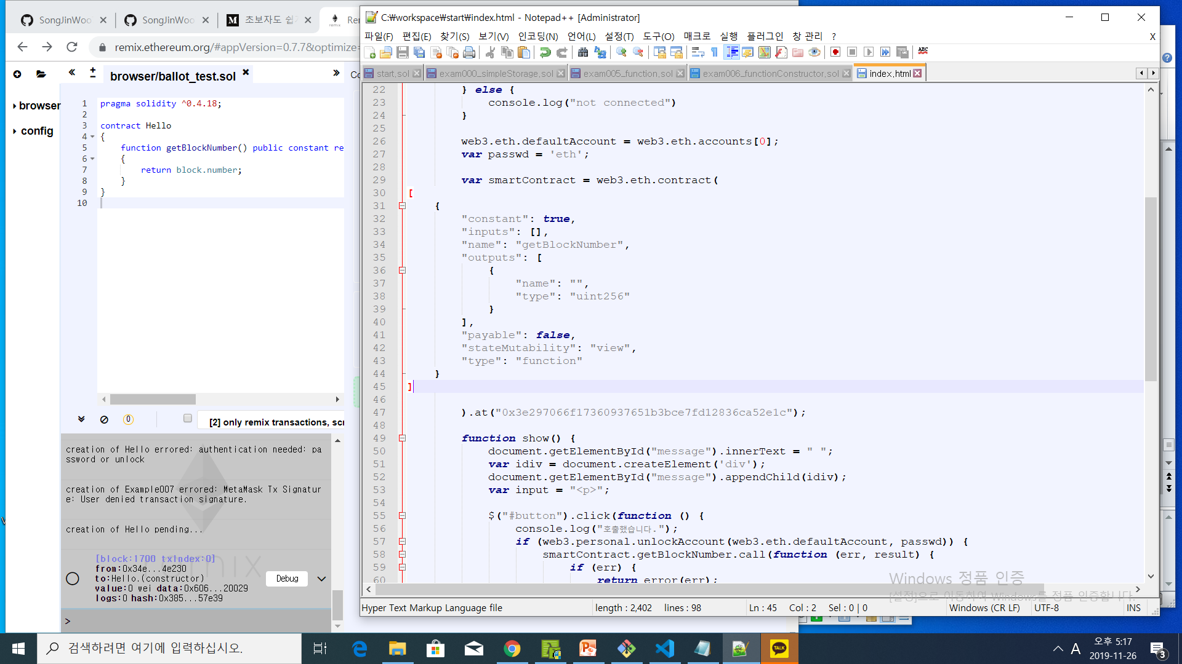

Slide 53
